Slide 1
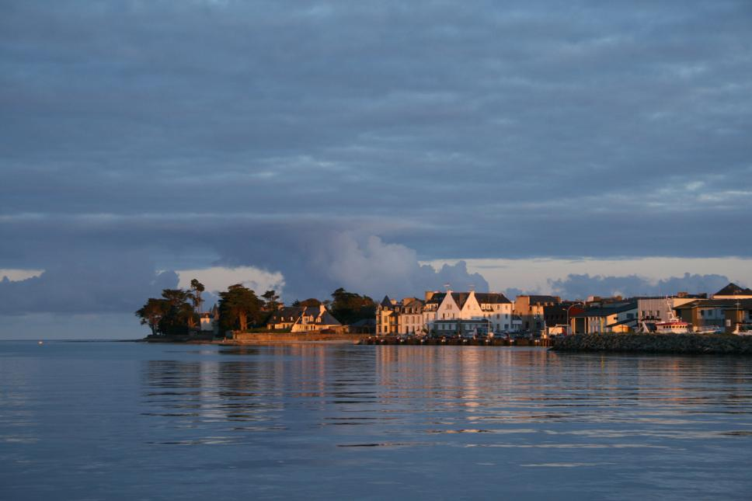
Loctudy – Finistère -
Loctudy est une commune du sud du département du Finistère, dans la région Bretagne, en France, littorale de l'océan Atlantique.

Slide 2
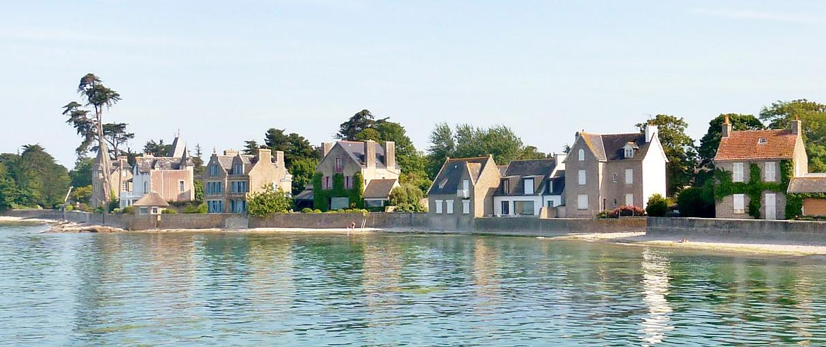
Loctudy : maisons le long de la mer entre la pointe de Langoz et le port.

Slide 3
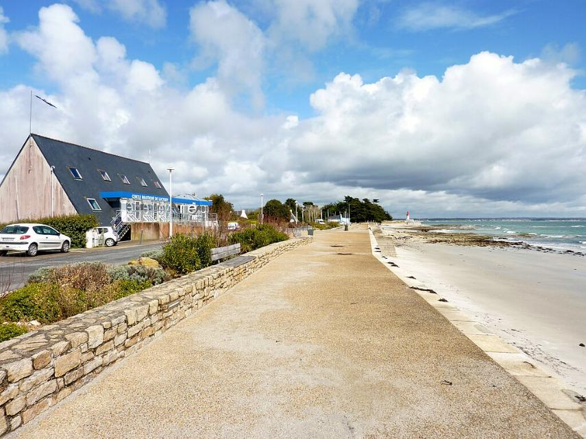
La plage de Langoz et le Cercle nautique de Loctudy.

Slide 4
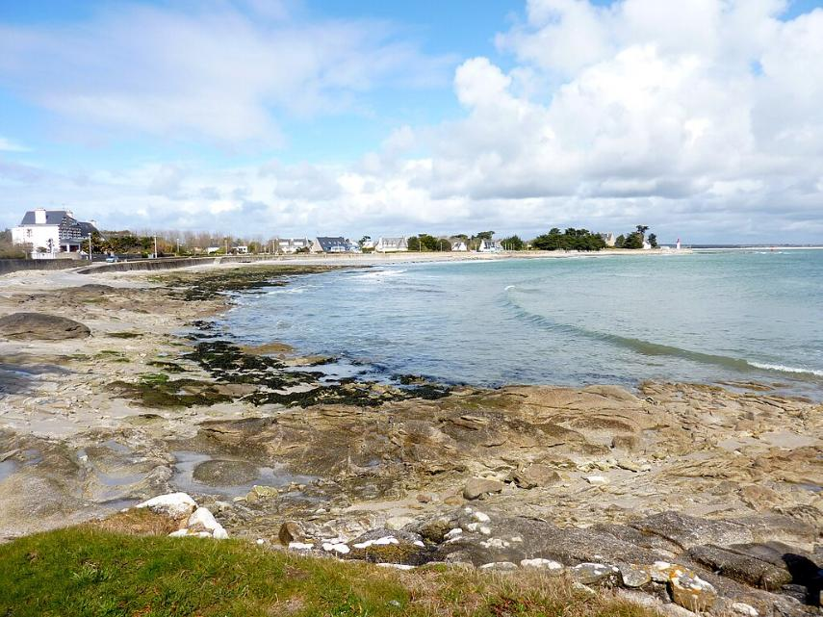
La plage de Langoz vue de la pointe de Kergall ; à l'arrière-plan le phare de la pointe de Langoz.

Slide 5
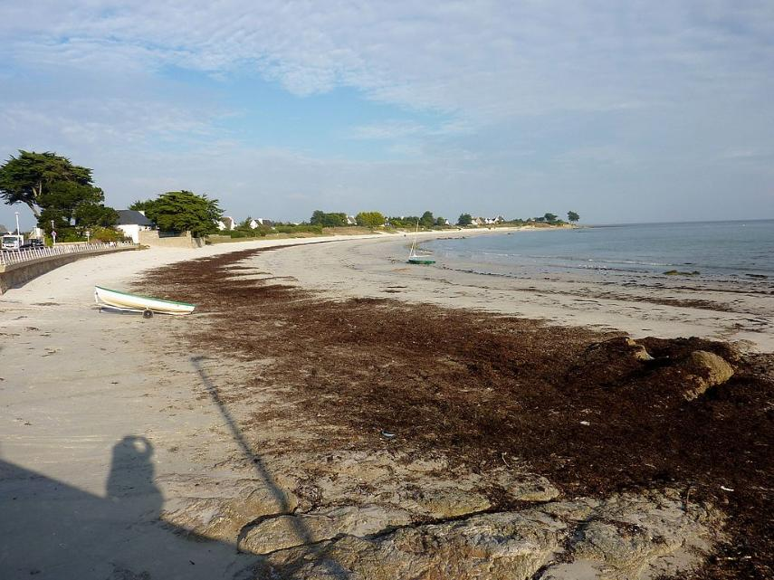
La plage de Lodonnec à marée basse ; à l'arrière-plan, la pointe de Kerafédé.

Slide 6
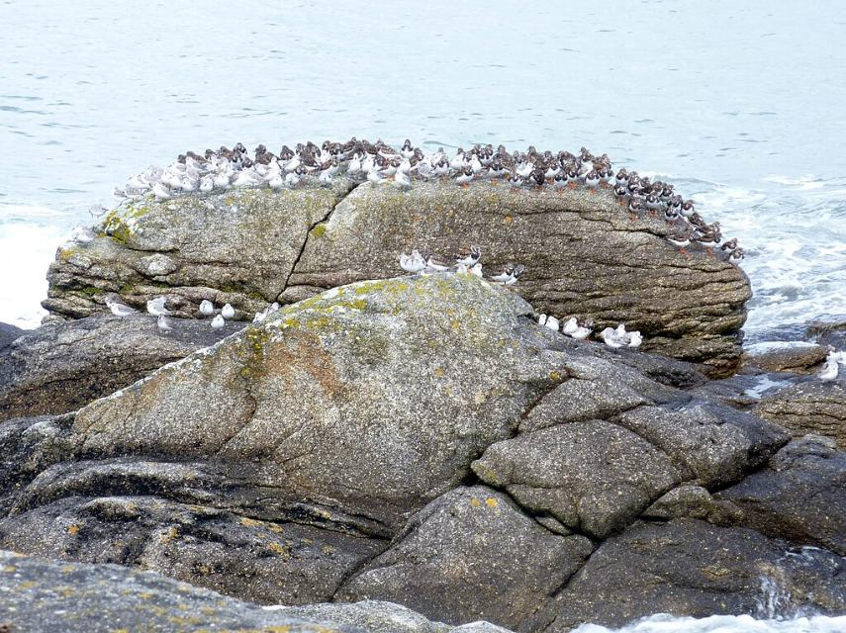
Pointe de Saint-Oual : rocher recouvert de tournepierres à collier.

Slide 7
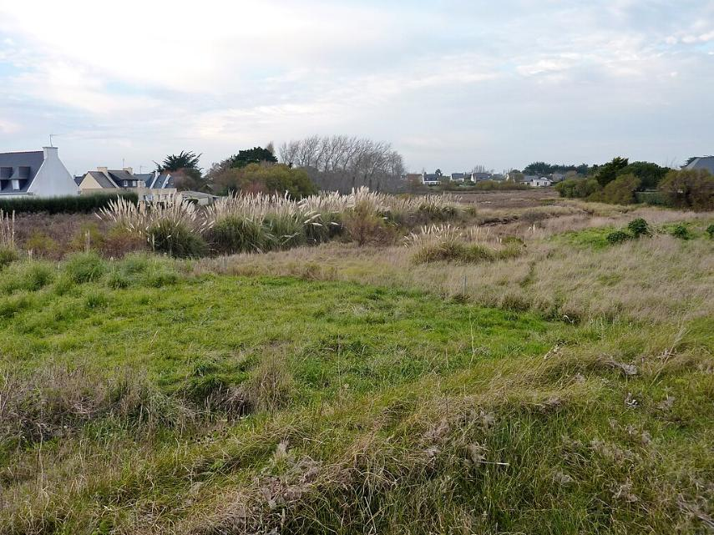
Herbes de la pampa, espèce invasive, se développant dans une zone naturelle près de Tréguido.

Slide 8
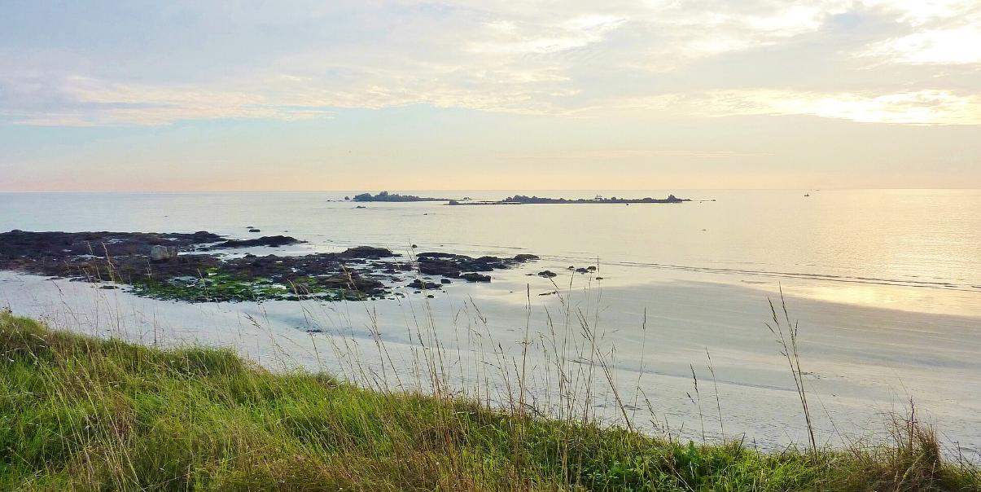
Les rochers Enizan vus de la dune bordant la plage des Sables Blancs en Loctudy.

Slide 9
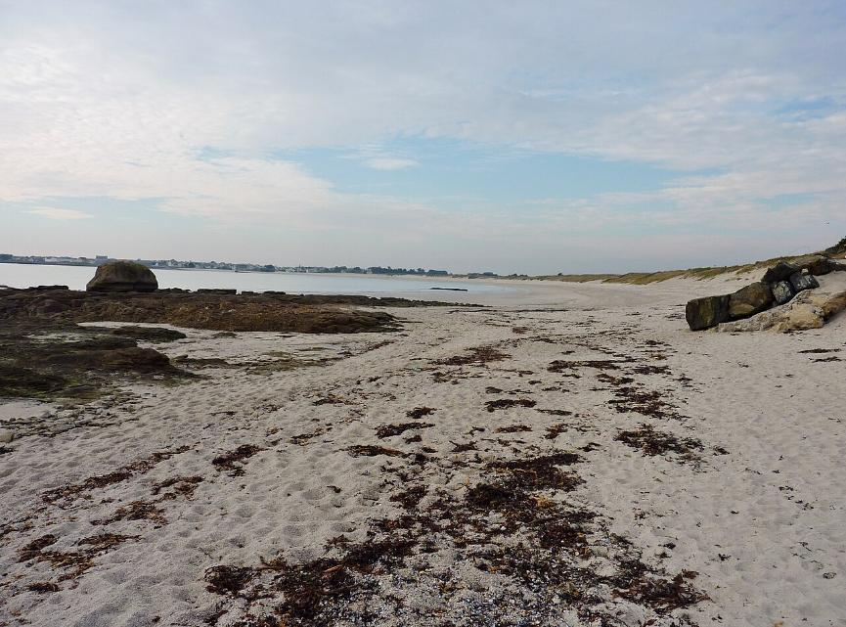
La plage des Sables Blancs s' étendant jusqu'à Lesconil vue de la pointe du Cosquer.

Slide 10
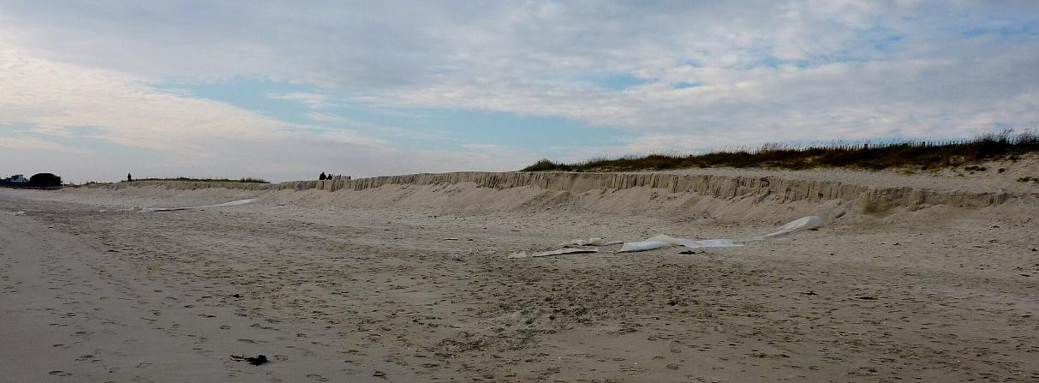
Plage des Sables Blancs : recul de la dune sous l'action de l'érosion en dépit des mesures de protection prises.

Slide 11
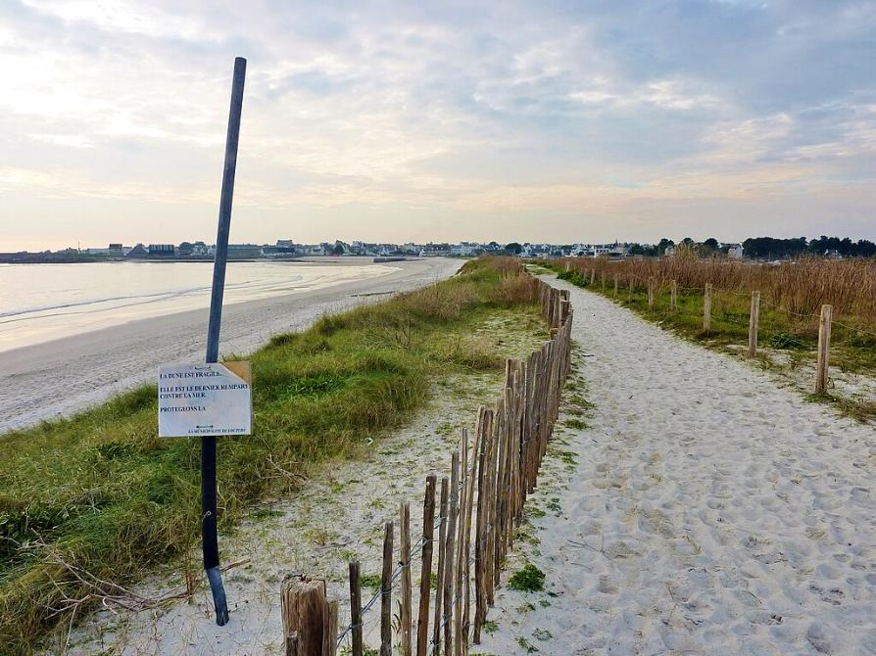
Le sentier de grande randonnée GR34 au sommet de la dune bordant la plage des Sables Blancs ; à l'arrière-plan Lesconil.

Slide 12
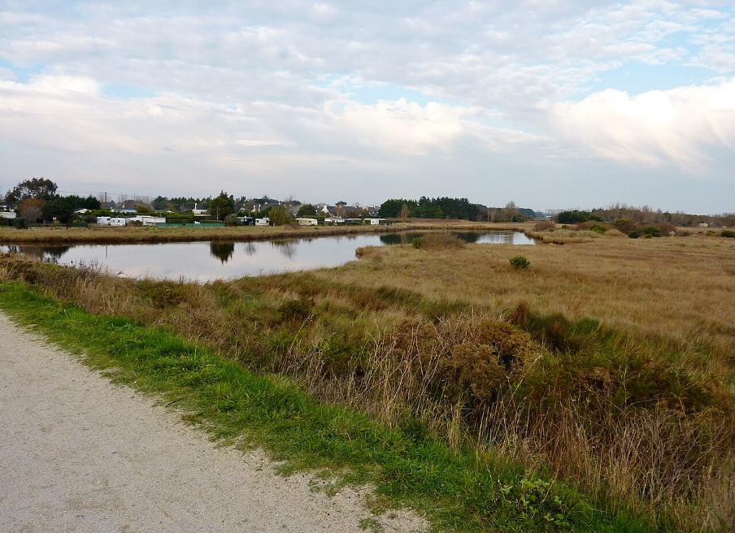
Le polder (ancien marais) du Ster Kerdour et un étang (bassin de lagunage recevant les eaux de drainage).

Slide 13
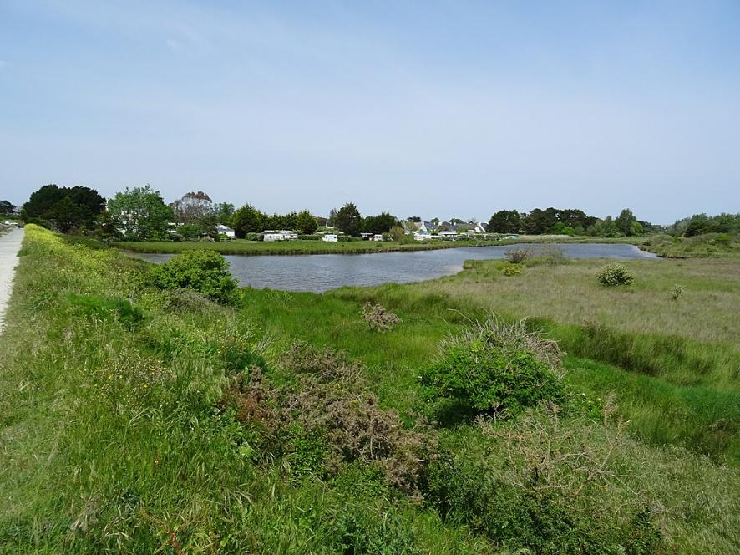
L'étang du Ster Kerdour en arrière de la plage des Sables Blancs (à Loctudy, mais à la limite de Lesconil).

Slide 14
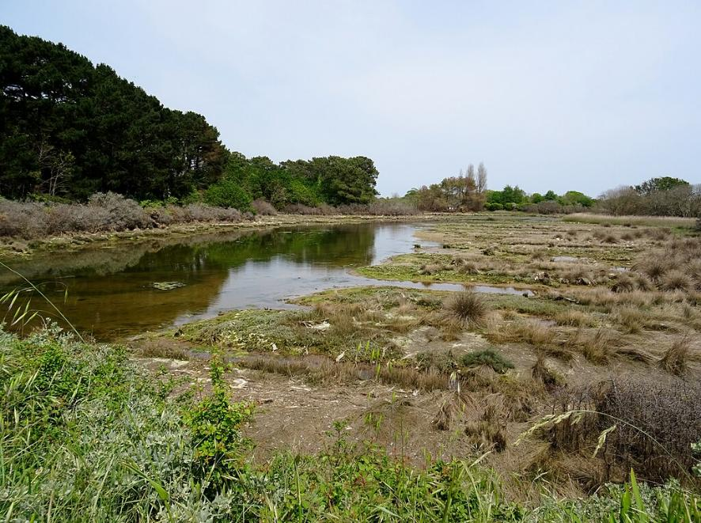
Rive gauche du Stêr, étang et marais entre Kerescant et Le Pors.

Slide 15
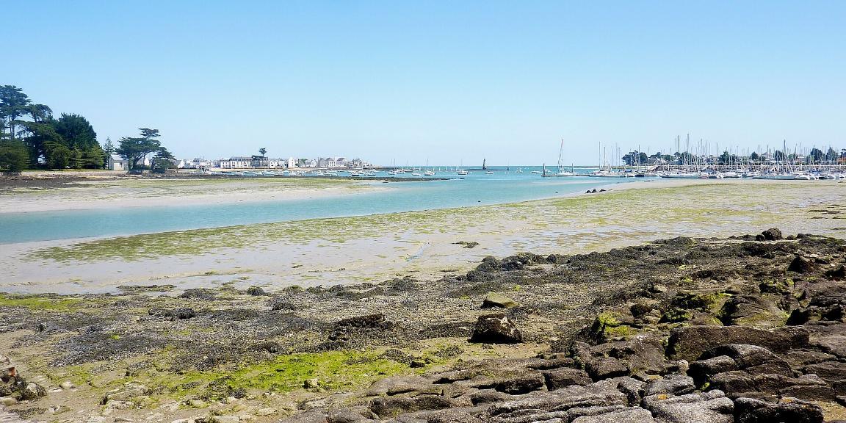
L'embouchure de la Rivière de Pont-l'Abbé : à gauche l'Île-Tudy ; à droite, Loctudy.

Slide 16
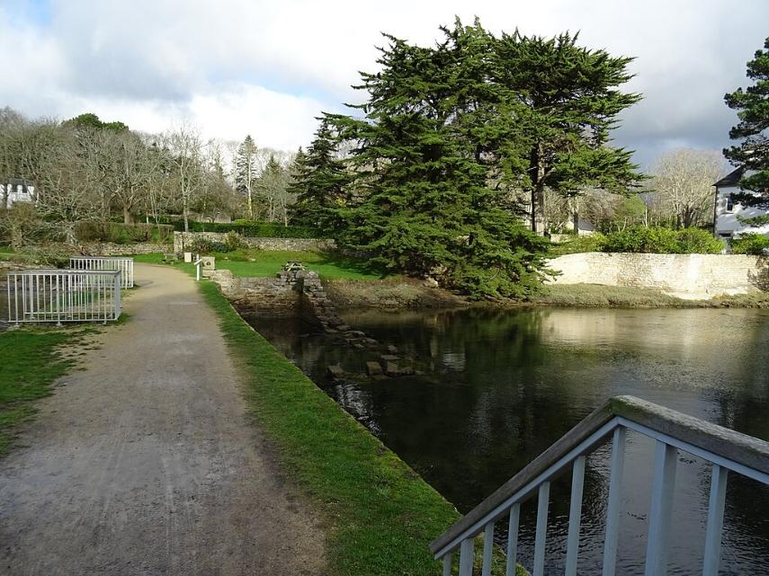
Loctudy : la digue de l'ancien moulin à marée du Suler (le GR 34 y passe désormais).

Slide 17
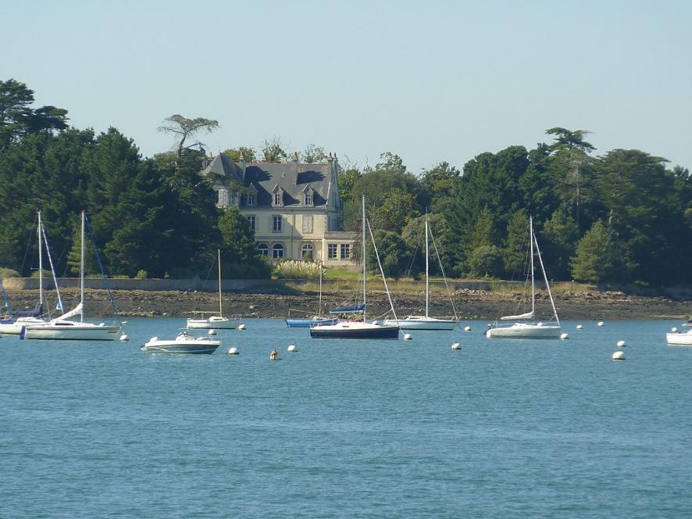
L'île Garo vue du port de Loctudy (au premier plan, la rivière de Pont-l'Abbé)

Slide 18
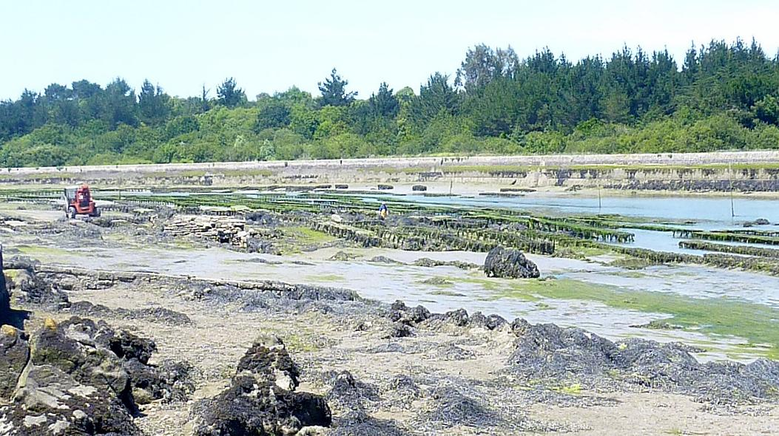
Parc ostréicole face à l'île Garo.

Slide 19
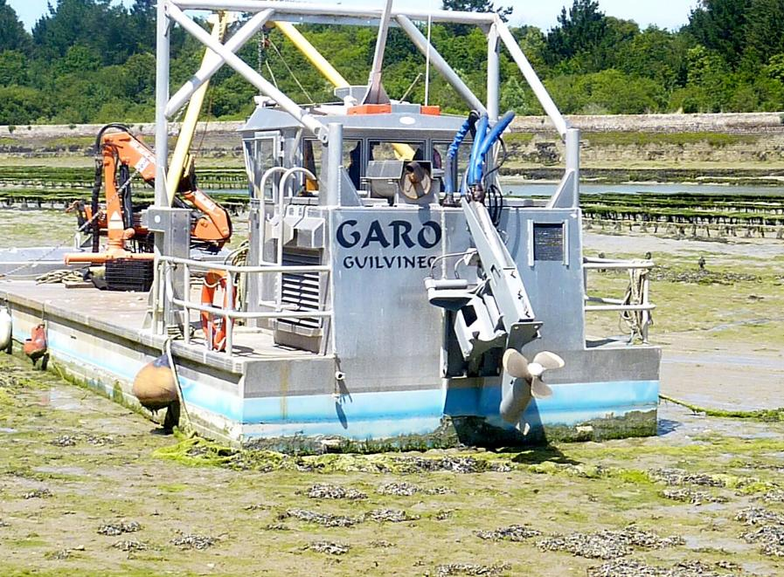
Barge d'ostréiculteur face à l'île Garo.

Slide 20
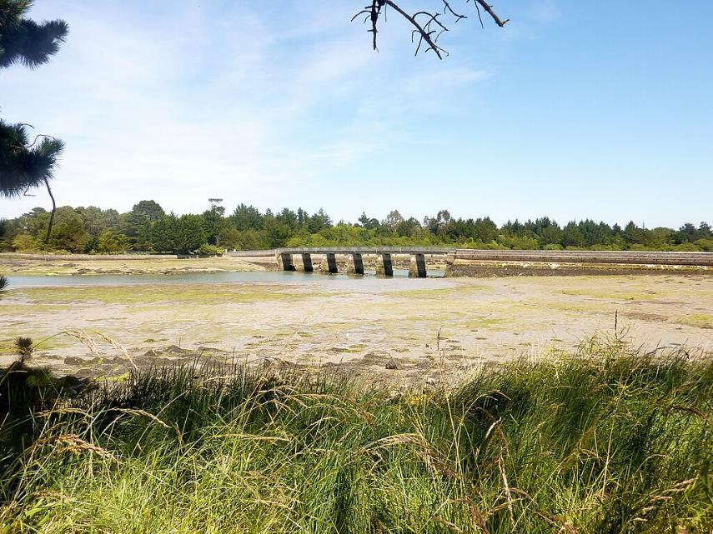
Rivière de Pont-l'Abbé : le pont donnant accès à l'île Garo.

Slide 21
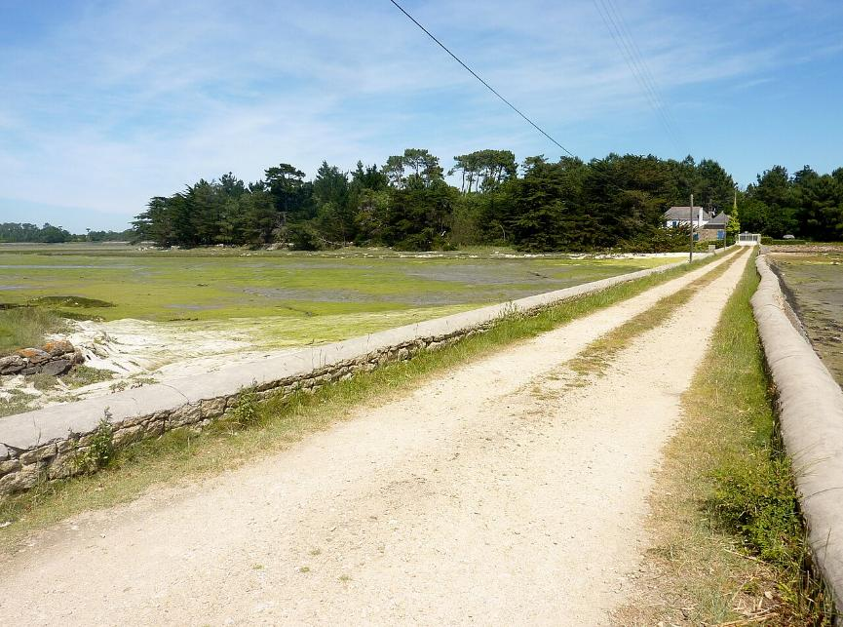
Rivière de Pont-l'Abbé : route et pont donnant accès à l'île Queffen, visible à l'arrière-plan.

Slide 22
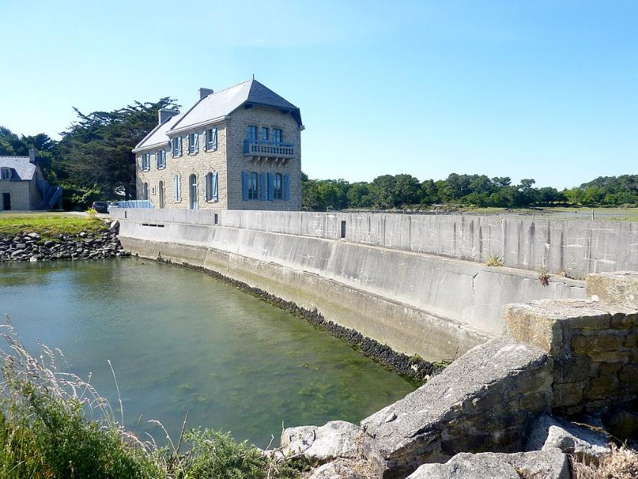
La Rivière de Pont-l'Abbé : moulin à marée près du Dourdy.

Slide 23
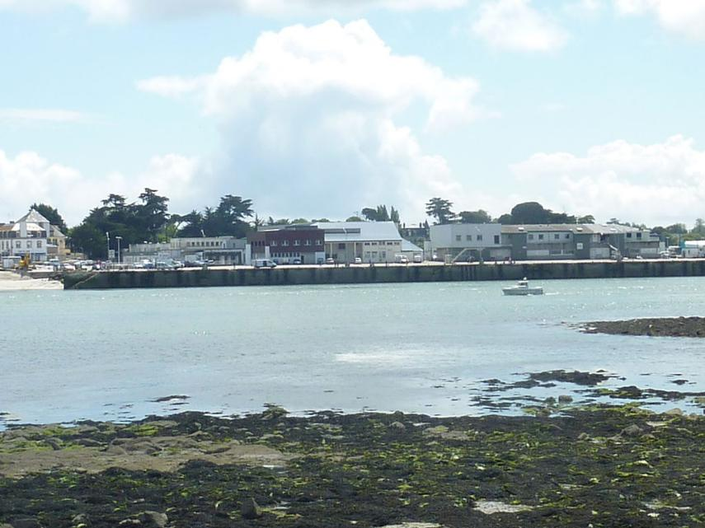
Le port de Loctudy vu de l'Île-Tudy.

Slide 24
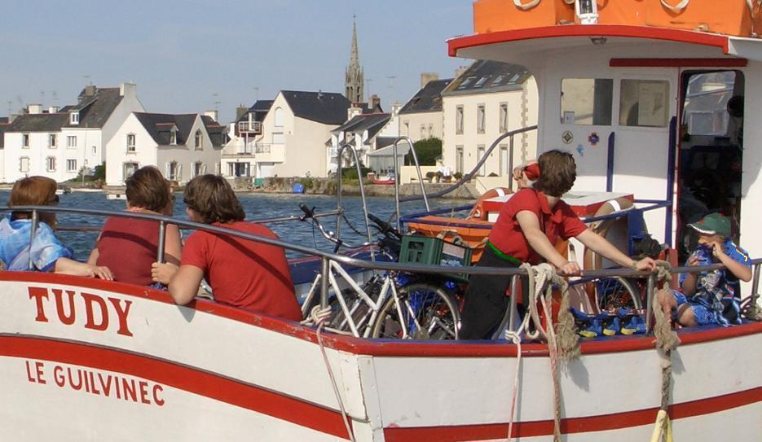
Le passeur entre l'Île-Tudy et Loctudy.

Slide 25
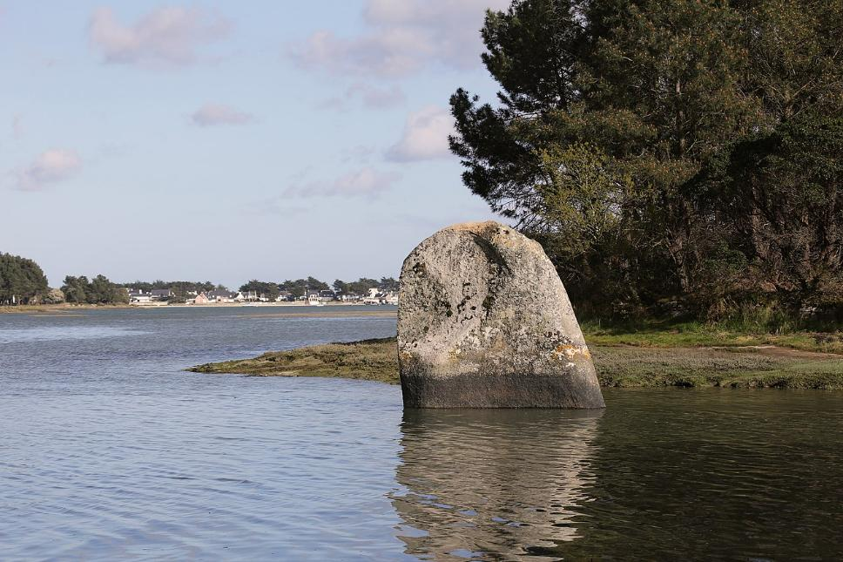
Menhir de Penglaouic, ici à marée haute.

Slide 26
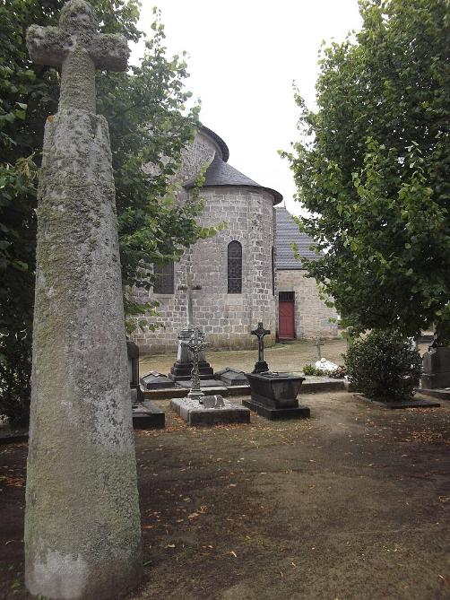
Stèle tronconique cannelée (Ier millénaire av. J.-C.) et christianisée par la suite ; en granite.

Slide 27
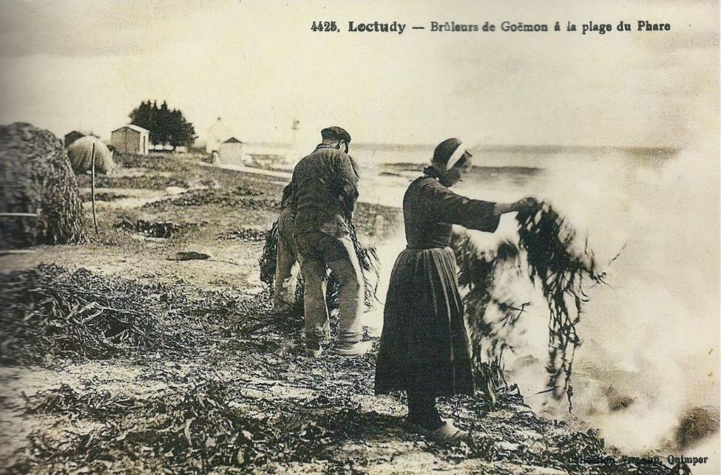
Brûleurs de goémon sur la plage du phare à Loctudy (vers 1920).

Slide 28
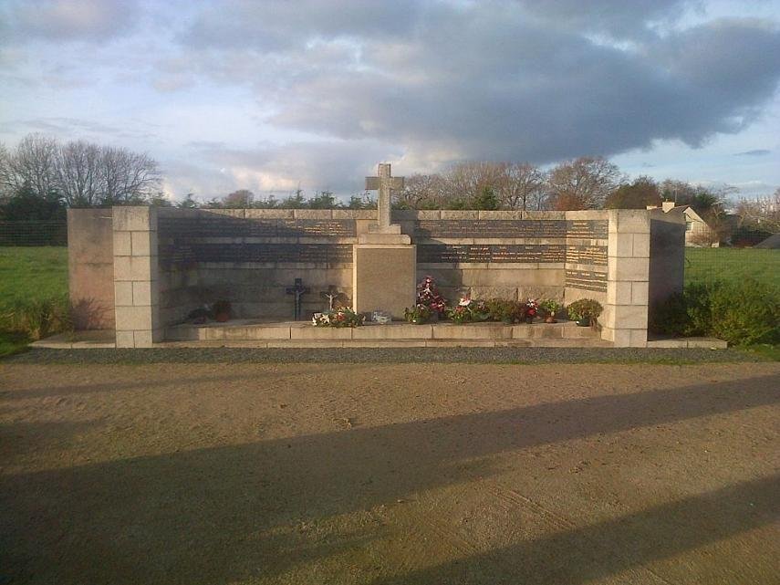
A La Mémoire des Marins Pêcheurs
Péris En Mer

Slide 29
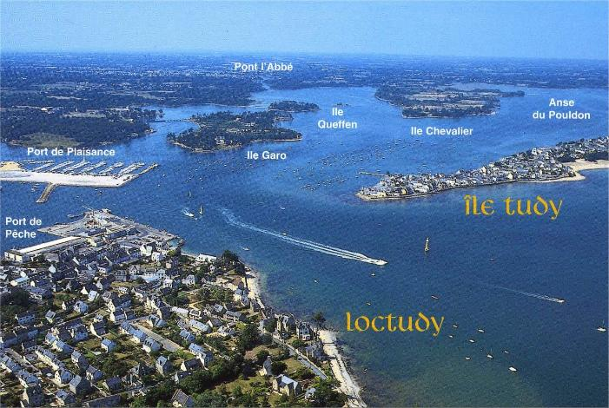
Lorient Vous A Présenté La Commune De Loctudy – Finistère -
Les Images Et Le Son Du Net
Daniel

